Slide 1
Daniel cap. 10
Introducere în ultima profeție
(cap 10-12)

Slide 2
Cartea Daniel
cap. 1-6 - partea istorică
cap. 7-12 – partea profetică
  cele 4 fiare (cap.7)
  berbecele și țapul (cap.8)
  mijlocirea; cele 70 de săptămâni (cap.9)
  cuvânt despre o mare nenorocire in vremurile de pe urmă (cap.10-12)

Slide 3
¹ În anul al treilea al lui Cir, împăratul Persiei, s'a descoperit un cuvînt lui Daniel, numit Beltşaţar. Cuvîntul acesta, care este adevărat, vesteşte o mare nenorocire. El a fost cu luare aminte la cuvîntul acesta, şi a priceput vedenia.
² „În vremea aceea, eu, Daniel, trei săptămîni am fost în jale.
³ ‘Nu am mîncat deloc bucate alese, nu mi-a intrat în gură nici carne, nici vin, şi nici nu m'am uns deloc, pînă s'au împlinit cele trei săptămîni.
⁴ În a douăzeci şi patra zi a lunii întîi, eram pe malul rîului celui mare, care este Hidechel (Tigru).
⁵ Am ridicat ochii, m'am uitat, şi iată că acolo stătea un om îmbrăcat în haine de in, şi încins la mijloc cu un brîu de aur din Ufaz.
Cine?
ce?
când?
unde?
de ce?

Slide 4
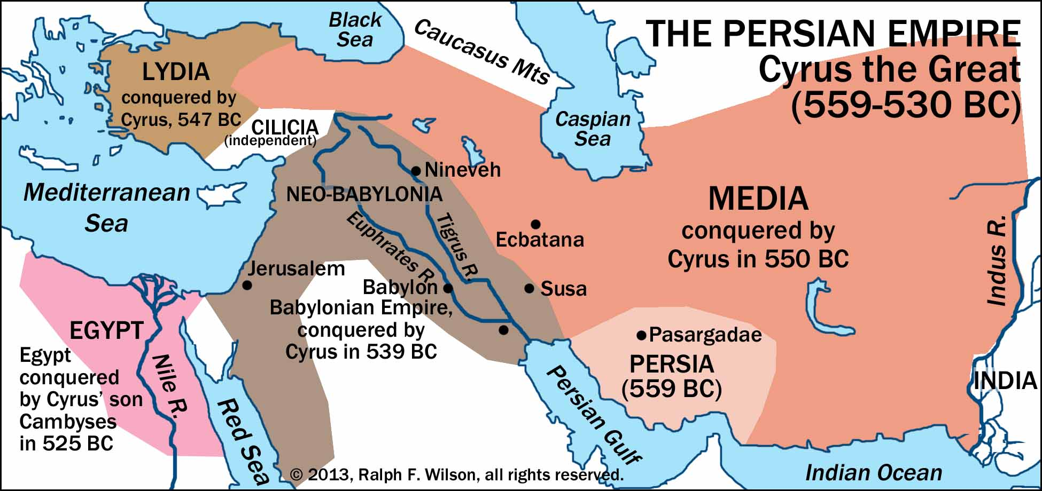

Slide 5
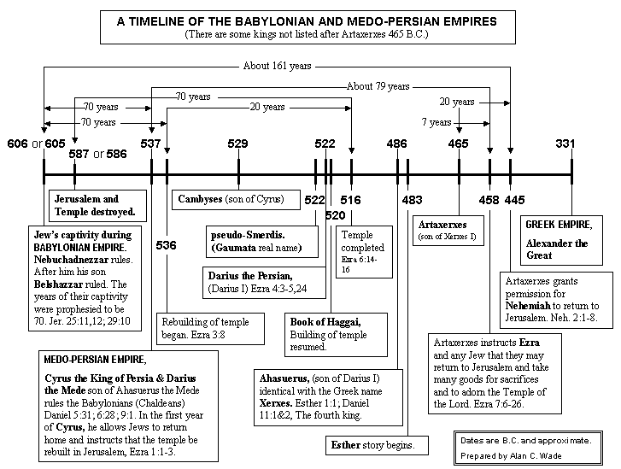
Notes:
21 ani
Ezra, cap 3.
Cînd a venit luna a şaptea, copiii lui Israel erau în cetăţile lor. Atunci poporul s'a strîns ca un singur om la Ierusalim. 2 Iosua, fiul lui Ioţadac, cu fraţii săi preoţii şi Zorobabel, fiul lui Şealtiel, cu fraţii săi, s'au sculat şi au zidit altarul Dumnezeului lui Israel, ca să aducă pe el arderi de tot, după cum este scris în Legea lui Moise, omul lui Dumnezeu. 3 Au aşezat din nou altarul pe temeliile lui, măcar că au avut să se teamă de popoarele ţării, şi au adus arderi de tot Domnului, arderile de tot de dimineaţă şi de seară. 4 Au prăznuit sărbătoarea corturilor, cum este scris, şi au adus zi de zi arderi de tot, după numărul poruncit pentru fiecare zi. 5 După aceea au adus arderea de tot necurmată, arderile de tot pentru fiecare lună nouă şi pentru toate sărbătorile închinate Domnului, afară de cele pe cari le aducea fiecare, ca daruri de bună voie Domnului. 6 Din cea dintîi zi a lunii a şaptea, au început să aducă Domnului arderi de tot. Însă temeliile Templului Domnului nu erau încă puse. 7 Au dat argint cioplitorilor de piatră şi tîmplarilor, şi merinde, băuturi şi untdelemn Sidonienilor şi Tirienilor, ca să aducă pe mare pînă la Iafo lemne de cedru din Liban, după învoirea dată de Cir, împăratul Perşilor.
8 În al doilea an dela venirea lor la Casa lui Dumnezeu la Ierusalim, în luna a doua, Zorobabel, fiul lui Şealtiel, Iosua, fiul lui Ioţadac, cu ceilalţi fraţi ai lor, preoţi şi Leviţi, şi toţi ceice se întorseseră din robie la Ierusalim, s'au pus pe lucru şi au însărcinat pe Leviţii dela douăzeci de ani în sus să vegheze asupra lucrărilor Casei Domnului.

Slide 6
Ce?
un cuvânt
  despre o mare nenorocire
  o vedenie
3 săptămâni de jale
lupta spirituală
spaimă, neputință, leșin, tremur, groază, tăcere,
Notes:
cuvintele tale au fost ascultate din cea dintîi zi, cînd ţi-ai pus inima ca să înţelegi, şi să te smereşti înaintea Dumnezeului tău, şi tocmai din pricina cuvintelor tale vin eu acum!
¹³ Dar căpetenia împărăţiei Persiei mi-a stat împotrivă douăzeci şi una de zile; şi iată că Mihail, una din căpeteniile cele mai de seamă, mi-a venit în ajutor, şi am ieşit biruitor acolo lîngă împăraţii Persiei.

Slide 7
Cine?
Daniel, 88 ani
Omul îmbrăcat în haine de in
cineva care avea înfăţişarea copiilor oamenilor (Gabriel?),
căpetenia (ebr. sar) împărăţiei Persiei
căpetenia Greciei
căpetenia Mihail (ebr. Mika’el, cine este ca Dumnezeu?)

Slide 8
Omul în haine de in
Fiul Omului
  aceeași descriere (Apocalipsa)
  aceleași cuvinte de încurajare
Luptă alături de Mihail pentru poporul evreu
trimis la Daniel, ca să-i facă cunoscute vremurile viitoare
Notes:
⁵ Am ridicat ochii, m'am uitat, şi iată că acolo stătea un om îmbrăcat în haine de in, şi încins la mijloc cu un brîu de aur din Ufaz.
⁶ Trupul lui era ca o piatră de hrisolit, faţa îi strălucea ca fulgerul şi ochii îi erau nişte flăcări ca de foc; dar braţele şi picioarele semănau cu nişte aramă lustruită, şi glasul lui tuna ca vuietul unei mari mulţimi.
¹² El mi-a zis: „Daniele, nu te teme de nimic! v. 19 Pace ţie! Fii tare şi cu inimă!

Slide 9
Prințul Persiei
lupta împotriva Omului în haine de in si împotriva arhanghelului Mihael
Demon care acționa lângă Împărații Persiei
  decret de repatriere și de reconstruire a Templului (Cirus)
  Oprirea lucrărilor, amenințarea extincției poporului evreu din imperiu persan (Ahasveros - Haman / Estera)
  Templul și Ierusalimul reconstruite

Slide 10
Daniel
cel înțelept și neprihănit
”om prea iubit şi scump”
preot, mijlocitor
descifrează vise, primește revelații, comunică cu îngerii
îngrozit, leșinat, fără glas: necesită încurajare / resuscitare
pion esențial în derularea și descoperirea planurilor divine
Notes:
^{Ezechiel 28: 3} Iată că eşti mai înţelept decît Daniel, nicio taină nu este ascunsă de tine…;
Ezechiel 14:4 ¹⁴ chiar de ar fi în mijlocul ei aceşti trei oameni: Noe, Daniel şi Iov, ei nu şi-ar mîntui decît sufletul lor prin neprihănirea lor, zice Domnul, Dumnezeu.”
Puterile m'au lăsat, coloarea mi s'a schimbat, faţa mi s'a sluţit, şi am pierdut orice vlagă.
⁹ Am auzit glasul cuvintelor lui; şi pe cînd auzeam glasul cuvintelor lui, am căzut leşinat cu faţa la pămînt.
¹⁰ Şi iată că o mînă m'a atins, şi m'a aşezat tremurînd pe genunchii şi mînile mele.
¹¹ Apoi mi-a zis: „Daniele, om prea iubit şi scump, fii cu luare aminte la cuvintele, pe cari ţi le voi spune acum, şi stai în picioare în locul unde eşti; căci acum sînt trimes la tine!” După ce mi-a vorbit astfel, am stătut în picioare tremurînd.
¹⁵ Pe cînd îmi spunea el aceste lucruri, eu mi-am plecat ochii în pămînt, şi am tăcut.
¹⁶ Şi iată că cineva care avea înfăţişarea copiilor oamenilor, s'a atins de buzele mele. Eu am deschis gura, am vorbit, şi am zis celui ce stătea înaintea mea: „Domnul meu, vedenia aceasta m'a umplut de groază..., şi am pierdut orice putere!
¹⁷ Cum ar putea robul domnului meu să vorbească domnului meu? Acum puterile m'au părăsit, şi nu mai am nici suflare!”
¹⁸ Atunci cel ce avea înfăţişarea unui om m'a atins din nou, şi m'a întărit.

Slide 11
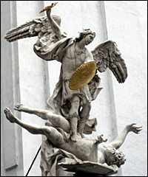
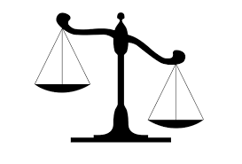
De ce?
însemnătatea luptei spirituale
  o dispută a argumentelor
  greutatea credinței, mijlocirii
    șovăirea poporului (21 ani)
    postul lui Daniel (21 zile)
  rolul omului în acest război
    discernământ (”să-ti fac cunoscut”)
    dăruire, curăție
    (rugăciunea fierbinte a celui neprihănit)
Notes:
El mi-a zis: „Ştii pentru ce am venit la tine? Acum mă întorc să mă lupt împotriva căpeteniei Persiei; şi cînd voi pleca, iată că va veni căpetenia Greciei!
²¹ Dar vreau să-ţi fac cunoscut ce este scris în cartea adevărului.
⁹ Arhanghelul Mihail, cînd se împotrivea diavolului şi se certa cu el pentru trupul lui Moise, n'a îndrăznit să rostească împotriva lui o judecată de ocară, ci doar a zis: „Domnul să te mustre!”
Nimeni nu mă ajută împotriva acestora, afară de voivodul vostru Mihail. ¹ În anul dintîi al lui Dariu, Medul, eram şi eu la el, ca să -l ajut şi să -l sprijinesc.

Slide 12
In ciuda slăbiciunii sale umane,
Daniel joacă
un rol esențial
în războiul spiritual
Notes:
cap 10 insistă pe slăbiciunea lui Daniel, dar si pe întărirea pe care i-o dă Mântuitorul…
nu doar Isus a fost ajutat sa-si poarte crucea…

Slide 14
DANIEL 10
Ce putem transfera pentru azi și ce
s-a schimbat în ultimii 2500 de ani?
Trei lecții pentru noi
1. Suntem iubiți și prețuiți
Hristos
Căpeteniile
Miza – sufletele oamenilor
Poporul Domnului
Parteneriatul inegal
2. Fiecare pas CONTEAZĂ
3. Taina de a deprinde inima
cu frecventa cerului.

Slide 15
Cei înţelepţi vor străluci ca strălucirea cerului şi cei ce vor învăţa pe mulţi să umble în neprihănire vor străluci ca stelele în veac şi în veci de veci. Tu însă, Daniele, ţine ascunse aceste cuvinte şi pecetluieşte cartea până la vremea sfârşitului.
Atunci, mulţi o vor citi şi cunoştinţa va creşte.(cap.12)

